Slide 1

一路花香

Slide 2
远远
印度有个挑水工，每天都要到 的
小溪边去挑水。他有两只水罐，一只水罐
有条裂缝，另一只水罐完好无损。完好的
水罐 把水满满地运到主人的家，而那
只破损的水罐到达目的地时，里面
半罐水了。这样日复一日过去了两年。
总能
只剩下

Slide 3
破水罐因为_________________而惭愧。

Slide 4
“过去的两年中，在你到主人家的路上，
水从我的裂缝中渗出，我 运半罐水。
你尽了自己的全力， 没有得到
回报，”
只能
却
应有的

Slide 5
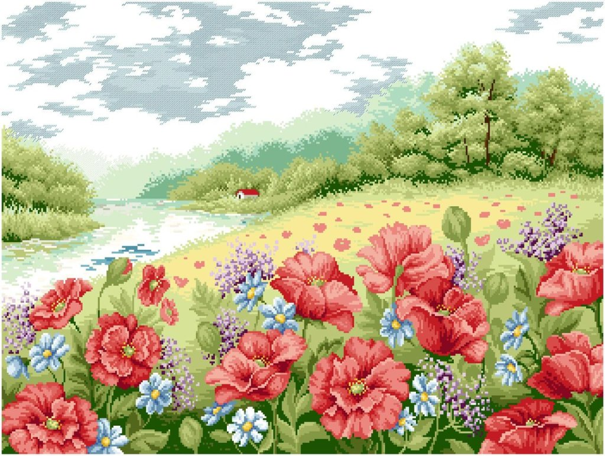

Slide 6
仍然
但到了小路的尽头，它 感到
伤心，因为它 漏掉了一半的水。于
是，它 向挑水工道歉。
又
再一次

Slide 7

“难道你没有注意吗？刚才那些美丽的花儿
只长在你这一边。那是因为我早知道你的裂缝，
并且利用了它。我在你这一边撒下了花种，于
是每天我们从小溪边回来的时候，你就浇灌了
它们。两年中，我常摘下这些美丽的花，插在
我主人的花瓶里。如果没有你，主人哪能每天
欣赏到美丽的花朵呢？”

Slide 8
活学活用:
1、在班中你可能是个成绩不太突出的学生，
学了这课文你会想……
2、想一想我们周围的残疾人如何善用自身的
残缺？
3、在以后的日子里你可能是个不太出色的人，
想想小学时读的这篇课文你会想……

Slide 9
有一个缺了小口的圆环，出去寻找丢失的部分。
由于有缺口，它滚得很慢很慢，一路上沐浴着和煦
的春风，欣赏着迷人的风景，看着花瓣渐渐伸展，
听着鸟儿窃窃私语，甚至有时候和小虫子说着悄悄
话。但是它总觉得不够快乐，因为它始终记得自己
是个不完整的圆环，它要找到缺失的一角让自己完
整起来。一天，它寻到了它所缺少的部分，回复到
一个完整的圆环。于是，滚速变得非常快，但它再
也无法欣赏到路上的美景了。最后，它决定放弃千
辛万苦寻到的那一小部分，仍做一个不完整的环。

Slide 10
《欣赏自己》
也许你想成为太阳，可你却只是一颗星星；
也许你想成为大树，可你却只是一株小草；
也许你想成为大河，可你却只是一泓山溪；
也许……
于是你徘徊，你忧郁，你……
不必总是欣赏别人，也欣赏一下自已吧，
你会发现，天空一样高大，大地一样广大，
自已与别人有一样的活法。
走向超越的只有靠你自已，多给自已一点信心，
送别过去的岁月，只要明天还在，
只要热爱生命，即使有云的日子，你也能够
真正的跨越自已！

Slide 11
寓意——世上每一件东西，每一个人都有自身存在的价值，我们既不要骄傲自大，也不要太过自卑，只要恰到好处地利用其本身的特点，就能充分发挥自己的作用，做一个有用的人 。我们还要像挑水工一样，做个善于利用的人。

Slide 12
世上每一件东西，每一个人都有自身存在的价值，我们既不要骄傲自大，也不要太过自卑，只要恰到好处地利用其本身的特点，就能充分发挥自己的作用，做一个有用的人

Slide 13
题目含义：
（1）花美，花香。
（2）暗含着对浇灌鲜花的挑水工和破水罐的认同，赞美了那些能为他人营造良好生活环境的人。

